Slide 1
SKŁADANIE Wniosków GRANTOWYCH
mgr inż. Magdalena Jastrzębska

Slide 2
1
Wybór instytucji finansującej i rodzaju projektu
2
Przygotowanie wniosku zgodnie z wytycznymi
3
Rejestracja wniosku w Module zarządzania projektami
4
Złożenie wniosku

Slide 3
1
Wybór instytucji finansującej i rodzaju projektu
2
Przygotowanie wniosku zgodnie z wytycznymi
3
Rejestracja wniosku w Module zarządzania projektami
4
Złożenie wniosku

Slide 4
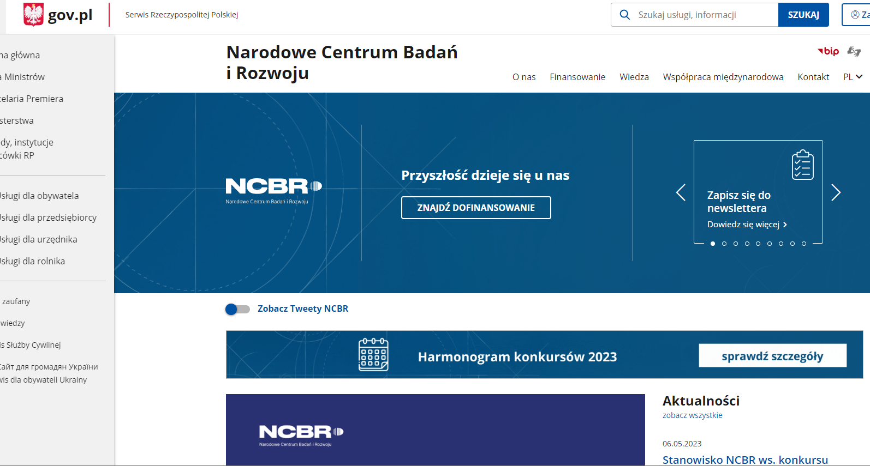
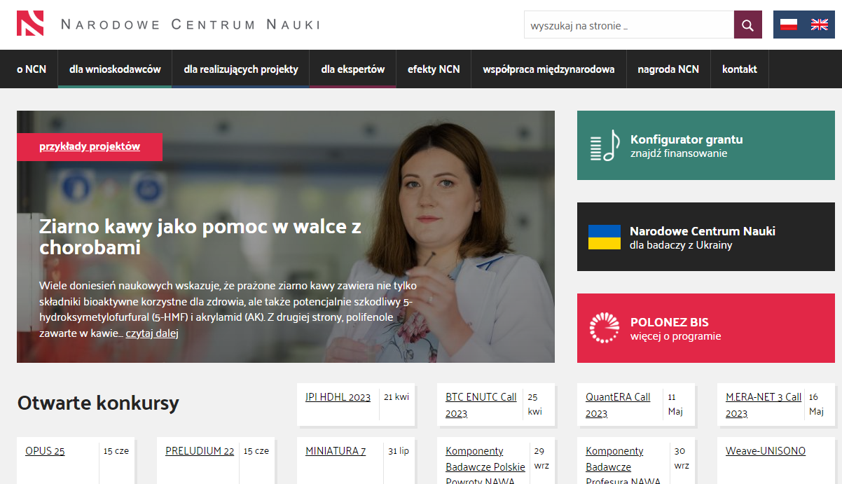
Główne ŹRÓDŁA FINANSOWANIA PROJEKTÓW
NARODOWE CENTRUM BADAŃ I ROZWOJU
NARODOWE CENTRUM NAUKI
NARODOWA AGENCJA WYMIANY AKADEMICKIEJ

Slide 5
Narodowa Agencja Wymiany Akademickiej
https://nawa.gov.pl/
Notes:
Współpraca międzynarodowa
Brak wyszukiwarki
Wyjazdy i przyjazdy naukowców
Współpraca z NCN przy organizacji staży

Slide 6
Bekker NAWA
kierownik
zaproszenie z ośrodka goszczącego, potwierdzające wolę podjęcia współpracy i przyjęcia stypendysty
doktorant, przy czym w przypadku doktorantów realizujących kształcenie w szkole doktorskiej o udział w programie może ubiegać się osoba, która przedstawiła podmiotowi prowadzącemu szkołę doktorską indywidualny plan badawczy, o którym mowa w art. 202. ust. 1 Ustawy z dnia 20 lipca 2018 r. - Prawo o szkolnictwie wyższym i nauce .
naukowiec lub nauczyciel akademicki w chwili składania wniosku zatrudniony w podmiocie posiadającym kategorię naukową.
odbycie stażu podoktorskiego
w przypadku doktorantów - realizacja części kształcenia
prowadzenie badań naukowych lub prac rozwojowych kluczowych na danym etapie kariery
pozyskanie materiałów do publikacji naukowej
inne formy aktywności naukowej lub akademickiej
finansowanie
stypendium (6 000 -12 000 miesięcznie) – zależy od kraju
jednorazowy dodatek mobilnościowy (7 000 kraj europejski lub 12 000 pozostałe kraje)
miesięczny dodatek mobilnościowy (dla stypendystów posiadających rodzinę)
Nabór:
do 31 maja 2023 r.
Czas trwania
od 3 do 24 miesięcy w przypadku Młodego Naukowca
od 3 do 12 miesięcy w przypadku pozostałych Wnioskodawców, w tym Doktorantów
Notes:
Wyjazd zagraniczny
Realizacja badań
Możliwość realizacji stażu podoktorskiego
Wyjazd w ramach doktoratu

Slide 7
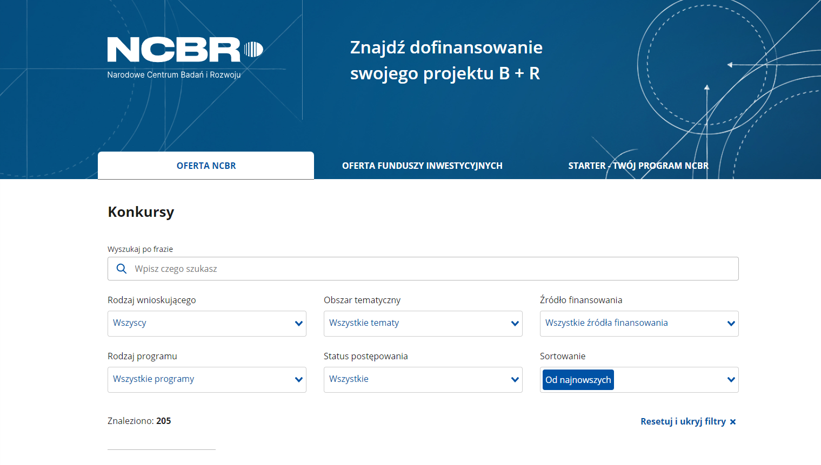
NARODOWE CENTRUM BADAŃ I ROZWOJU
https://www.gov.pl/web/ncbr
Notes:
Badania rozwojowe i stosowane
Wyszukiwarka projektów krajowych i unijnych – bardzo rozbudowana

Slide 8
kierownik
prowadzenie badań naukowych lub prac rozwojowych kluczowych na danym etapie kariery;
badania aplikacyjne i prace rozwojowe.
jest młodym naukowcem, czyli jest doktorantem lub nauczycielem akademickim bez stopnia doktora albo posiada stopień doktora/doktora habilitowanego pod warunkiem, że od uzyskania stopnia doktora nie upłynęło 7 lat;
posiada udokumentowany dorobek naukowy pozwalający stwierdzić, że dotychczasowe dokonania w obszarze badań są ponadprzeciętne wobec osiągnięć innych naukowców na podobnym etapie kariery;
posiada obywatelstwo polskie albo kartę pobytu w Polsce albo jest obywatelem Unii Europejskiej,
finansowanie
do 1,8 mln PLN
Nabór:
do 8 maja 2023 r.
Czas trwania
12-36 miesięcy
Notes:
Dla młodych naukowców
Tworzenie i kierowanie zespołami badawczymi

Slide 9
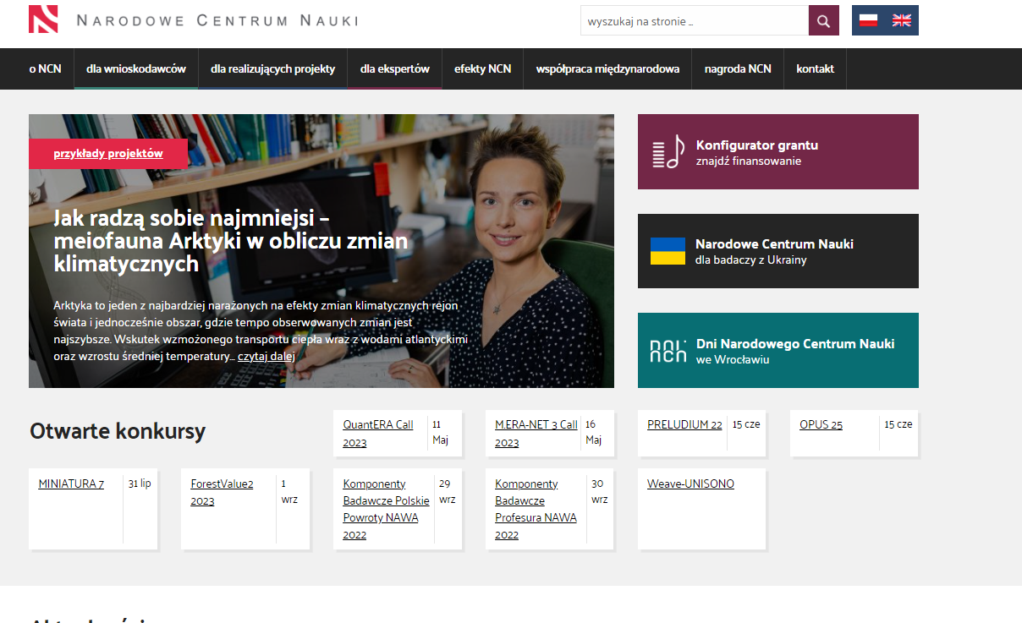
Narodowe Centrum Nauki
https://www.ncn.gov.pl/
Notes:
Badania podstawowe
Projekty krajowe
Projekty międzynarodowe głównie we współpracy z NAWA
Konfigurator

Slide 10
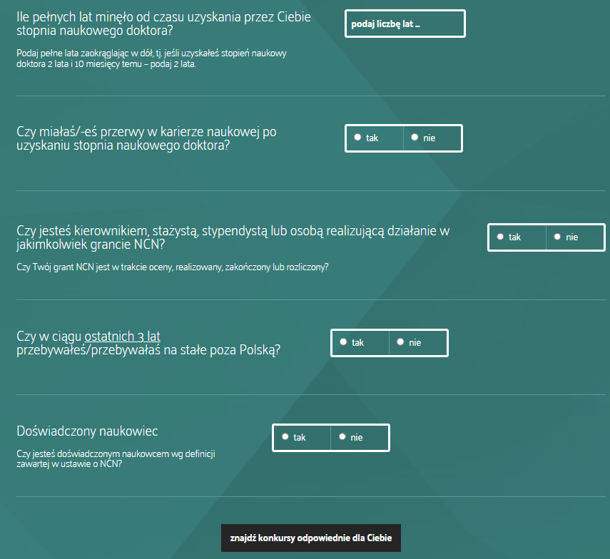
Konfigurator grantu
Notes:
Odpowiedzieć na 5 pytań

Slide 11
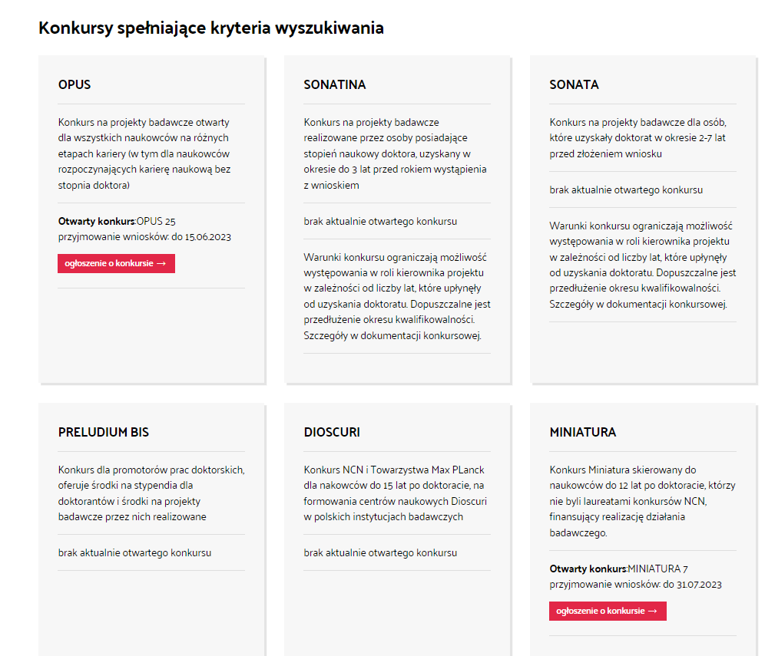
Konfigurator grantu
Notes:
Otrzymujemy dopasowane granty – uwzględniające indywidualne ograniczenia projektów

Slide 12
Harmonogram składania wniosków NCN
Rodzaj konkursu | 2023
 | Rozpoczęcie naboru wniosków | Zakończenie naboru wniosków | Rozstrzygnięcie konkursu (najpóźniej)
MINIATURA 7 | nabór ciągły od 1 lutego do 31 lipca
OPUS 25 PRELUDIUM 22 | 15 marca | 15 czerwca | grudzień 2023 r.
SONATA BIS 13 MAESTRO 15 PRELUDIUM BIS 5 | 15 czerwca | 15 września | marzec 2024 r. PRELUDIUM BIS 5 – do lutego 2024 r.
OPUS 26 + LAP/Weave SONATA 19 | 15 września | 15 grudnia | OPUS 26, SONATA 19 – czerwiec 2024 r. Weave – w zależności od terminu zatwierdzenia wyników oceny NCN przez agencje partnerskie z innych krajów, najpóźniej w listopadzie 2024 r.
SONATINA 8 DAINA 3 | 15 grudnia | 15 marca 2024 r. | SONATINA 8 – wrzesień 2024 r. DAINA 3 – listopad 2024 r.
Notes:
Konkursy krajowe co kwartał

Slide 13
miniatura
na realizację jednego spośród poniższych działań naukowych, które nie było i nie jest finansowane z NCN ani z innych źródeł:
badania wstępne/pilotażowe,
kwerenda,
staż naukowy,
wyjazd badawczy,
wyjazd konsultacyjny;
kierownik
uzyskał stopień doktora nie wcześniej niż 1 stycznia 2011 r.
jest zatrudniony przez wnioskodawcę na podstawie umowy o pracę na dzień złożenia wniosku
nie kierował i nie kieruje realizacją projektów badawczych finansowanych ze środków Narodowego Centrum Nauki;
nie jest laureatem konkursów na stypendia doktorskie ETIUDA lub na staże (w tym FUGA i UWERTURA) finansowane ze środków NCN
nie jest wnioskodawcą, kierownikiem projektu ani kandydatem na staż we wniosku złożonym lub zakwalifikowanym do finansowania w innym konkursie Narodowego Centrum Nauki;
posiada w swoim dorobku naukowym co najmniej jedną opublikowaną pracę lub co najmniej jedno dokonanie artystyczne lub artystyczno-naukowe.
Nabór:
do 31 lipca 2023 r.
finansowanie
od 5 000 do 50 000 zł
Czas trwania
do 12 miesięcy
Notes:
Małe pieniądze i krótki czas
Na pojedyncze zadanie
Stopień doktora
Zatrudniony
Nie był laureatem innego konkursu NCN

Slide 14
opus
na realizację badań, które nie były i nie są finansowane z NCN ani z innych źródeł;
obejmuje badania podstawowe w rozumieniu art. 2 pkt 1 ustawy o NCN, w dowolnej z dyscyplin naukowych określonych w panelach NCN, przyjętych przez Radę NCN
nie można planować jakiejkolwiek współpracy podmiotów polskich z podmiotami rosyjskimi
kierownik
Kierownikiem projektu może być wyłącznie osoba zatrudniona przez cały okres realizacji projektu w podmiocie planowanym jako miejsce realizacji projektu badawczego na podstawie umowy o pracę na co najmniej połowę pełnego wymiaru czasu pracy;
Łączna liczba projektów NCN kierowanych przez daną osobę oraz wniosków złożonych w NCN, będących w ocenie lub zakwalifikowanych do finansowania, w których ta osoba jest wskazana jako kierownik projektu, nie może przekraczać dwóch
W danej edycji konkursów można być wskazanym jako kierownik projektu tylko w jednym wniosku.
Nabór:
do 15 czerwca 2023 r.
finansowanie
Brak limitów
Czas trwania
12, 24, 36 lub 48 miesięcy
Notes:
Badania podstawowe
Badanie nie mają innego finansowania
Kierownik Jest lub będzie zatrudniony przez uczelnię

Slide 15
PRELUDIUM BIS
wsparcie kształcenia doktorantów w szkołach doktorskich i finansowanie projektów badawczych realizowanych przez doktorantów w ramach przygotowywanych przez nich rozpraw doktorskich
doktorant będzie zobowiązany do realizacji trwającego od 3 do 6 miesięcy zagranicznego stażu badawczego finansowanego przez Narodową Agencję Wymiany Akademickiej (NAWA)
projekt obejmuje realizację projektu badawczego przez doktoranta w ramach planowanej rozprawy doktorskiej
nie można zaplanować środków na zakup lub wytworzenie aparatury naukowo-badawczej, urządzeń i oprogramowania
kierownik
spełnia wymagania dla promotora określone w art. 190 ustawy Prawo o Szkolnictwie Wyższym i Nauce (warunek musi zostać spełniony na dzień zakończenia naboru wniosków w konkursie)
będzie promotorem doktoranta realizującego projekt badawczy
Nie można jednocześnie być kierownikiem projektu w więcej niż dwóch PRELUDIUM BIS
finansowanie
co najwyżej 300 000 zł (w tym do 40 000 zł dla kierownika projektu) na realizację projektu
Dodatkowo:
stypendium dla doktoranta 5 000 zł miesięcznie (do oceny śródokresowej (potem 6 000 zł miesięcznie)
koszty pośrednie (20%)
Nabór:
do 15 września 2023 r.
Czas trwania
36 lub 48 miesięcy
Notes:
Składa potencjalny promotor na realizację tematu doktoratu
Środki na badania i stypendium przyszłego doktoranta ale nie na aparturę
Trzeba zaplanować staż dla doktoranta

Slide 16
Centrum Obsługi Projektów PŁ
ZAKRES POMOCY
informowanie o źródłach finansowania prac naukowo-badawczych oraz innych przedsięwzięć, w tym poszukiwanie możliwości udziału PŁ w konkursach krajowych i międzynarodowych,
informowanie o programach i projektach naukowych, krajowych i międzynarodowych,
doradztwo w sprawach projektów i udział w ich przygotowaniu,
monitorowanie rzeczowej realizacji projektów i utrzymania wskaźników efektów w okresie trwałości,
ocena formalna i techniczna możliwości realizacji projektów oraz ocena formalna dokumentacji projektowej.
KONTAKT
budynek A33, II piętro (budynek Wydziału Technologii Materiałowych i Wzornictwa Tekstyliów)
Telefon: 20 82, 28 71, 21 07
Email: rcop@adm.p.lodz.pl
Notes:
Pomagają sprawdzać wnioski od strony formalnej
Szukają finansowania
Mają prawników dedykowanych do projektów

Slide 17
1
Wybór instytucji finansującej i rodzaju projektu
2
Przygotowanie wniosku zgodnie z wytycznymi
3
Rejestracja wniosku w Module zarządzania projektami
4
Złożenie wniosku

Slide 18
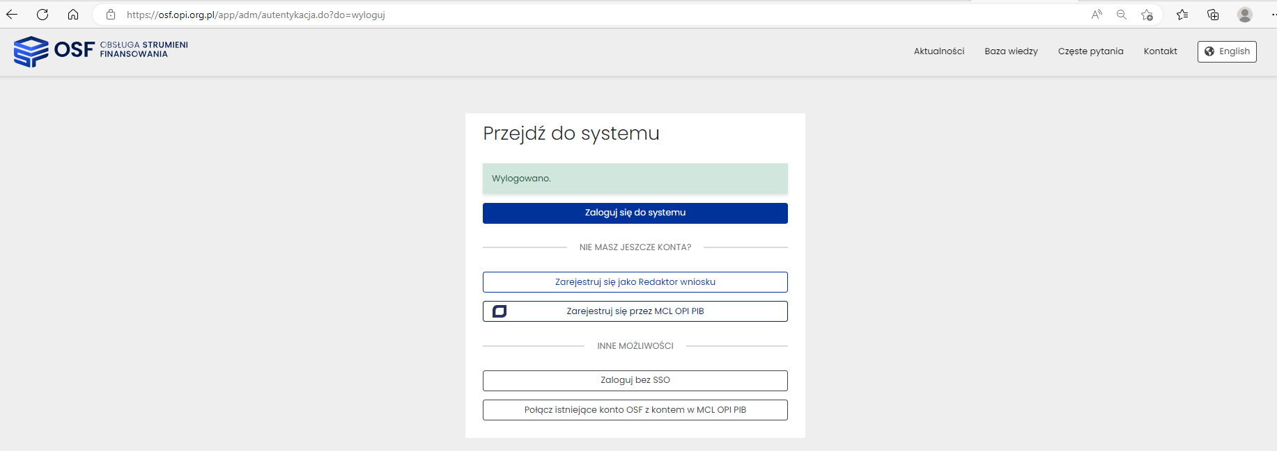
System składania wniosków - osf

Slide 19
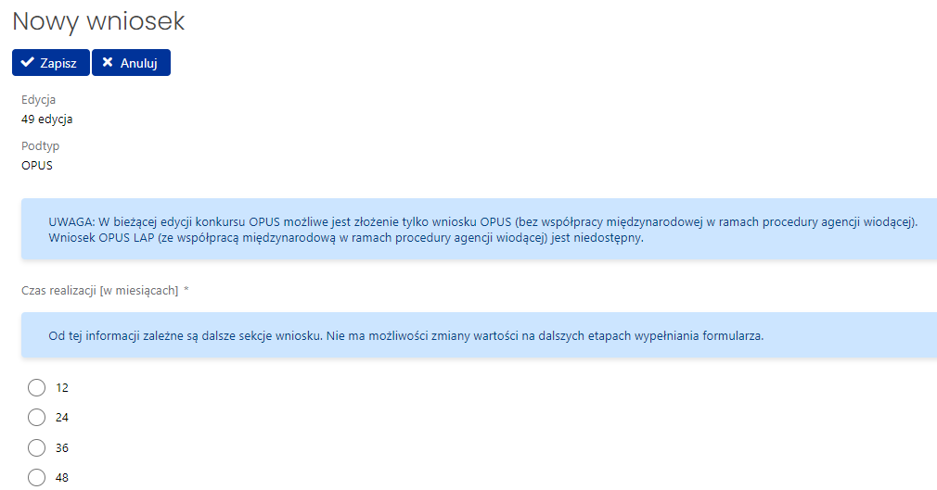
Notes:
Czasu realizacji nie można zmienić – wymagałoby wypełnienia całego wniosku od początku

Slide 20
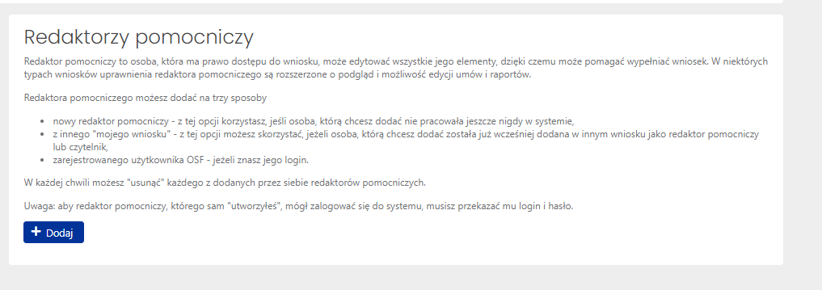
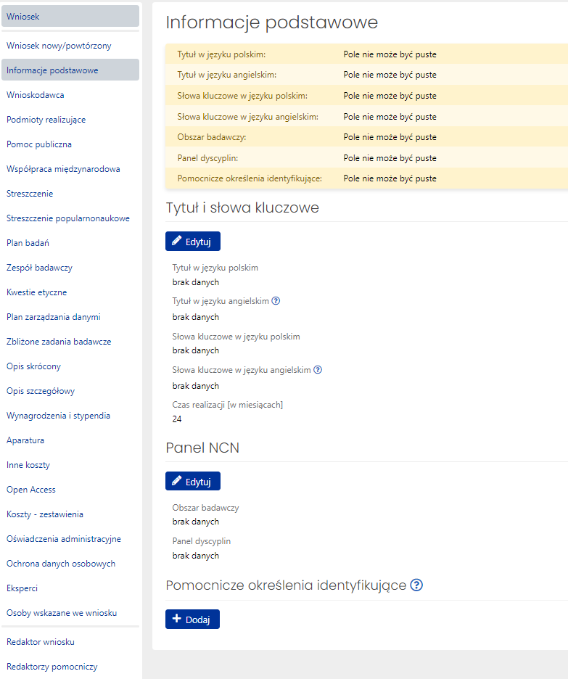
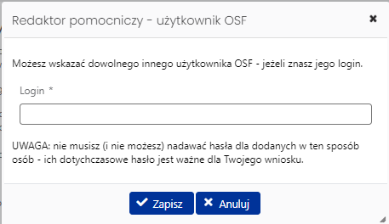
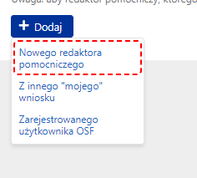
XYLENE
Notes:
Proponuję zacząć od ustawienia redaktora pomocniczego
XYLENE to ja – będę mogła pomóc/sprawdzić część formalną i podpowiadać w części finansowej

Slide 21
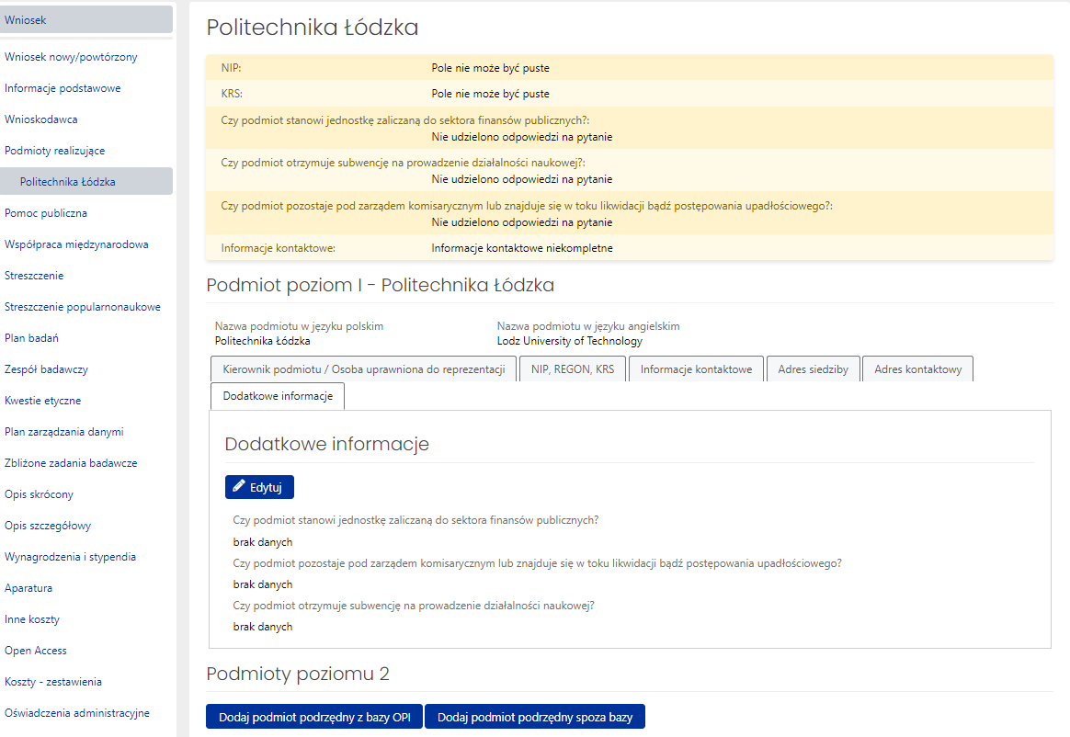
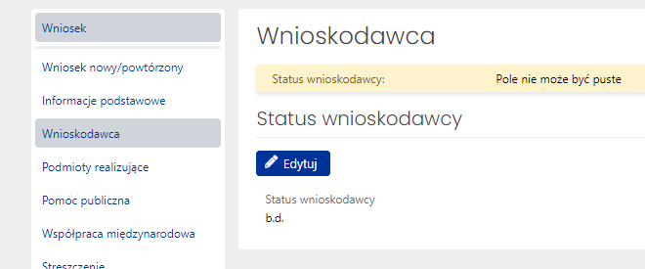
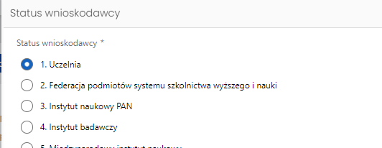
Notes:
Zaczynamy od podmiotu realizującego (1 i 2 poziom) – odblokuje dalsze funkcje

Slide 22
DODATKOWE WYMAGANIA:
PLAN ZARZĄDZANIA DANYMI w projekcie badawczym (wypełniane przy pomocy Biblioteki PŁ)
KWESTIE ETYCZNE w projekcie badawczym
Publikacja rezultatów badań zgodnie z modelem natychmiastowego OTWARTEGO DOSTĘPU
Notes:
Przy każdym wniosku trzeba zapoznać z wytycznymi dotyczącymi zarządzania danymi, kwestiami etycznymi i poblikacjami open access, bo są różne nie tylko między konkursami ale też pomiędzy edycjami

Slide 23
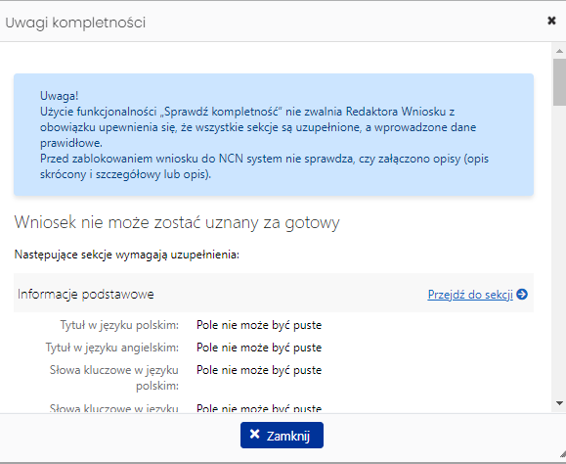
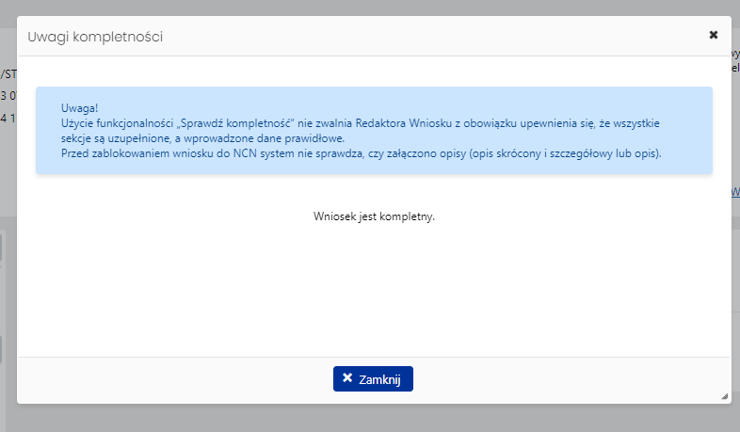
Notes:
Na bieżąco można sprawdzać kompletność wniosku
Zablokować można tylko gdy jest kompletny
ZABLOKOWANY można jeszcze odblokować i poprawić

Slide 24
1
Wybór instytucji finansującej i rodzaju projektu
2
Przygotowanie wniosku zgodnie z wytycznymi
3
Rejestracja wniosku w Module zarządzania projektami
4
Złożenie wniosku

Slide 25
Moduł zarządzania projektami
logowanie
WIKAMP => Rejestratory wniosków, umów i porozumień => Moduł Zarządzania Projektami
https://adm.edu.p.lodz.pl/local/mzp/
Zakres danych- FAZA APLIKACJI
Tytuł w języku polskim i angielskim
Do 5 słów kluczowych w języku polskim i angielskim
Streszczenie (500-6000 znaków) w języku polskim i angielskim
Osoba merytoryczna, odpowiedzialna za złożenie aplikacji - kierownik
Przygotowany wniosek
PEŁNA INSTRUKCJA https://adm.edu.p.lodz.pl/pluginfile.php/1/local_mzp/mzp_assignment_document/41/instrukcja%2010-2022_Abm91AFff.pdf
waŻNE
Rejestracja najpóźniej 10 dni przed terminem złożenia wniosków
Notes:
System uczelniany
Trzeba rejestrować wszystkie wnioski wychodzące z uczelni
Dostępny na WIKAMP
Sprawdzane przez dział projektów i przez kwesturę
Wniosek musi być zarejestrowany żeby Kwestor podpisała wniosek

Slide 26
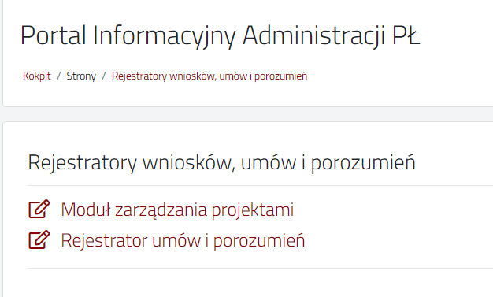
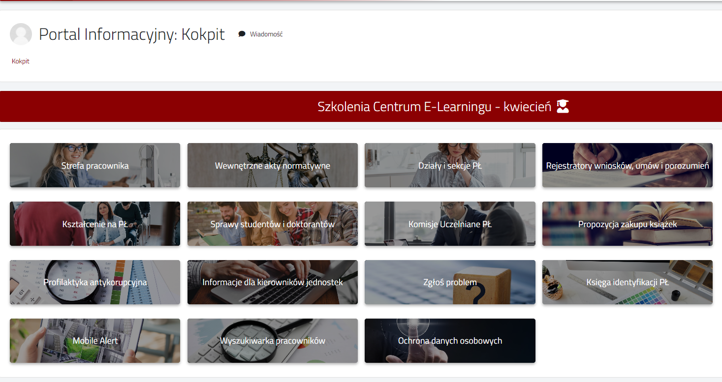
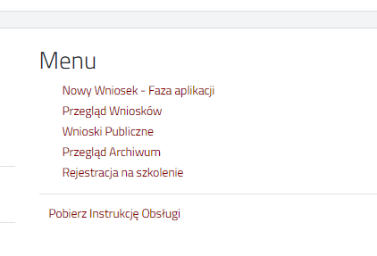
Notes:
Logujemy się przez WIKAMP
Bardzo szczegółowa instrukcja do pobrania
W przeglądzie można podejrzeć wszystkie zgłoszone wnioski

Slide 27
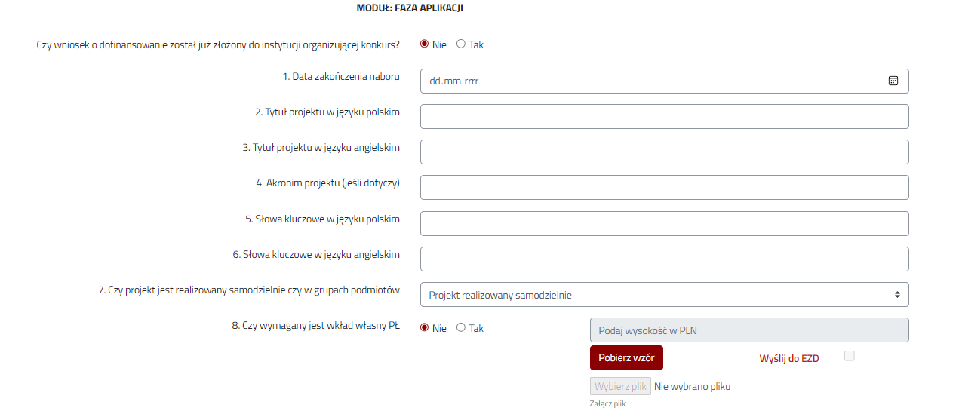
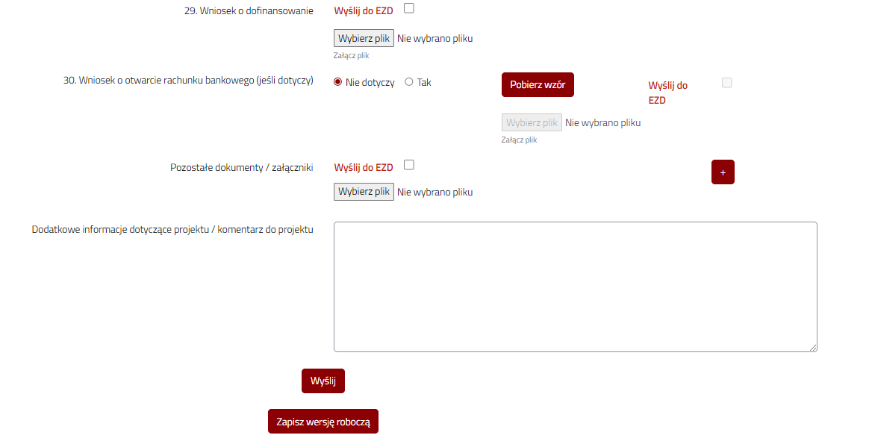
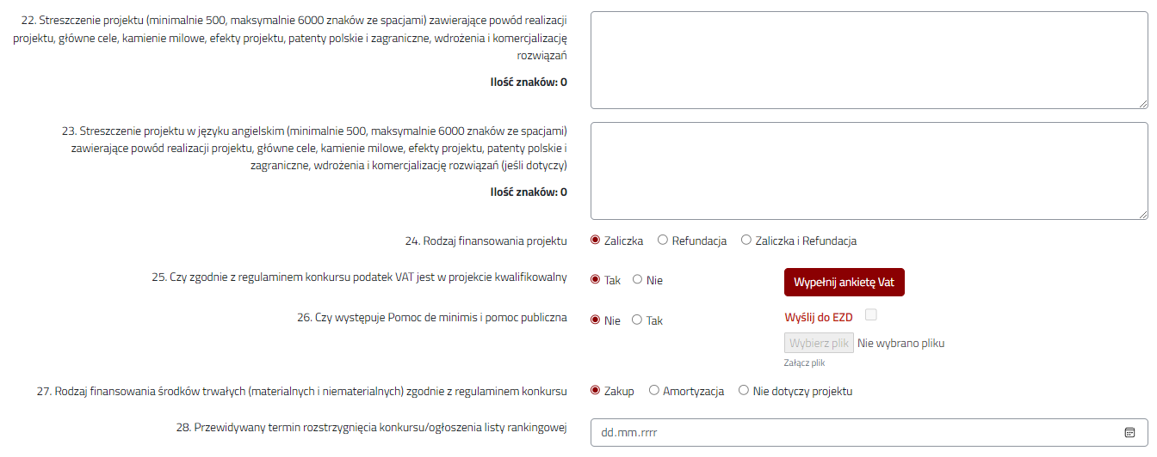
Notes:
30 pytań
Większość powtórzenie z wniosku
Wymagane 2 wersje językowe – PL i ENG nawet jeżeli we wniosku tylko jedna
Osoba merytoryczna i inicjator to kierownik projektu
Przypisują opiekuna merytorycznego i finansowego

Slide 28
1
Wybór instytucji finansującej i rodzaju projektu
2
Przygotowanie wniosku zgodnie z wytycznymi
3
Rejestracja wniosku w Module zarządzania projektami
4
Złożenie wniosku
Notes:
Po uzyskaniu akceptacji wniosku możemy zbierać podpisy

Slide 29
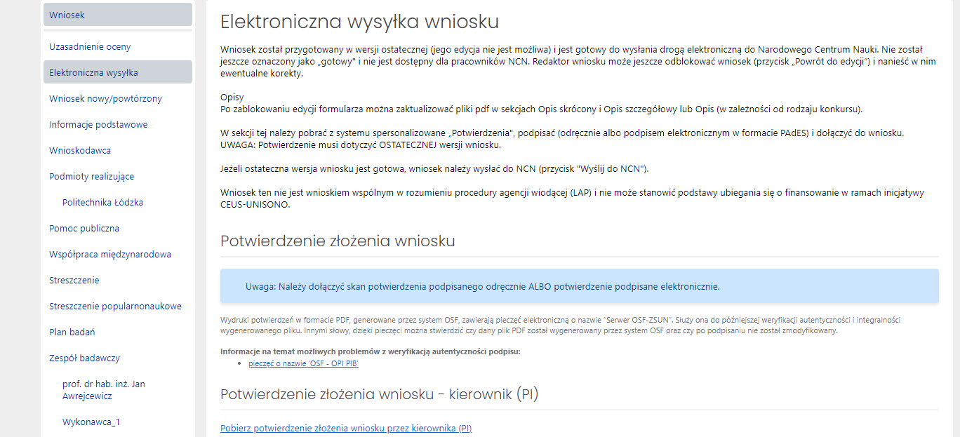
Notes:
Po zablokowaniu wniosku pojawia się w menu „ELEKTRONICZNA WYSYŁKA” pozwalająca pobrać oświadczenia dla kierownika i osób reprezentujących jednostkę
Nie pobieramy oświadczeń dopóki w MZP nie mamy akceptacji wniosku, bo każda zmiana we wniosku wymaga generowania nowych oświadczań
Pobieramy oświadczenia i wysyłamy przez EZD

Slide 30
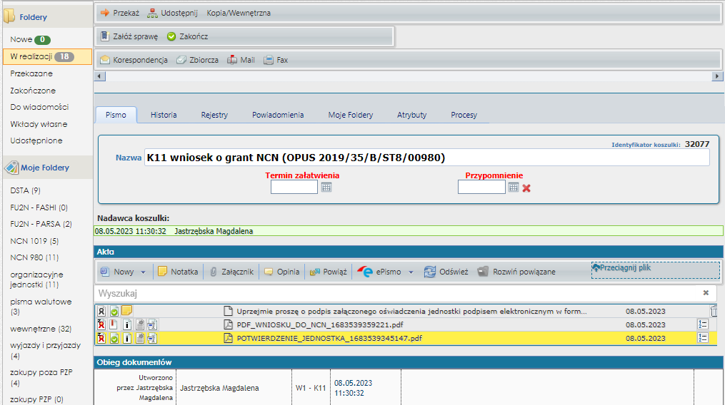
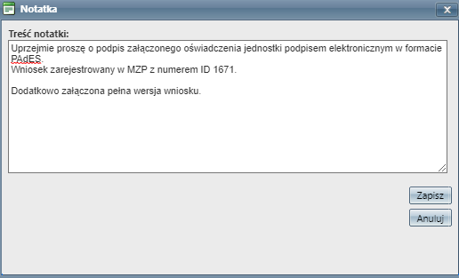
Notes:
Przykładowo przygotowana koszulka w EZD
Nazwa zawiera symbol jednostki, czego dotyczy i dla łatwiejszej identyfikacji numer rejestracyjny wniosku (nadany przez system OSF)
W treści załączamy oświadczenie/potwierdzenie jednostki, pełną treść wniosku i notatkę z informacją że prosimy o podpis elektroniczny i informację o numerze ID nadanym w naszym systemie MZP

Slide 31
POWYŻEJ 1 MILIONA PLN
Notes:
Wnioski wysyłamy do p. Kwestor i jeżeli nie jest określone w regulaminie projektu – uczelnię reprezentuje prorektor ds. nauki
W systemie trzeba załączyć pełnomocnictwo
Dotyczy wszystkich wniosków, a w szczególności

Slide 32
POWYŻEJ 1 MILIONA PLN
Notes:
Wnioski o wartości poniżej 1 MLN nie wymagają prorektora i możemy przekazać najpierw do Dziekana, potem do Kwestor
WAŻNE – potrzebna kopia pełnomocnictwa

Slide 33
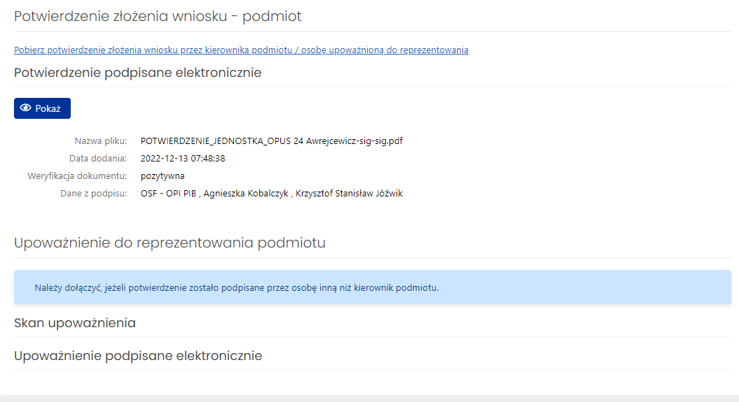
Notes:
Po zebraniu podpisów plik zaąłczamy w systemie i klikamy „wyślij do NCN”

Slide 34
Wniosek Wysłany czekamy na wyniki….

